Slide 1
La journée internationale des droits des femmes
8 mars

Slide 2
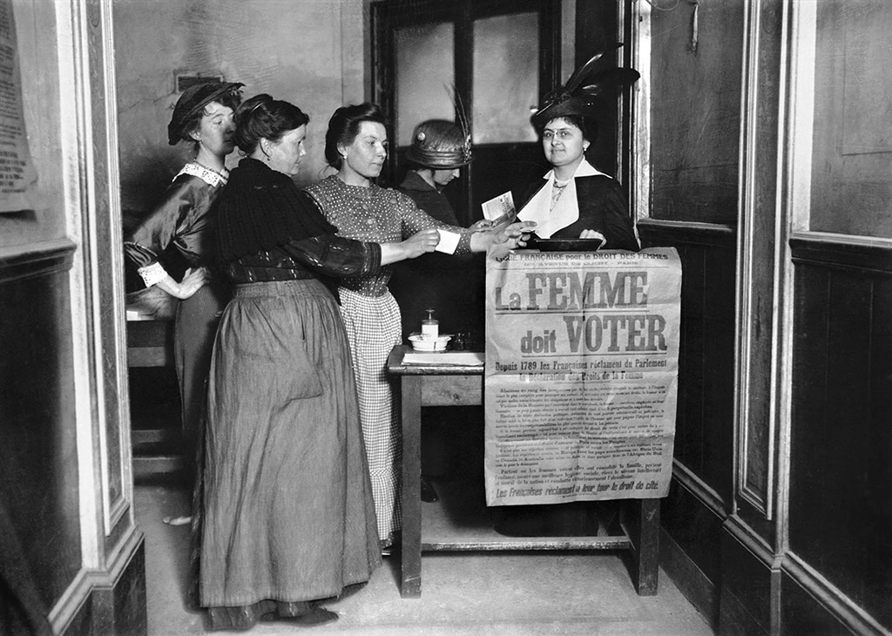
1: Les femmes et la politique
Doc A: Manifestation féministe aux élections législatives, bureau de vote improvisé pour faire voter les femmes, Paris, 1914

Slide 3
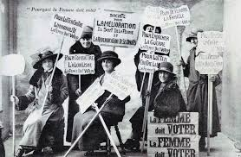
Doc B : « Pourquoi la femme doit voter », lutte des femmes pour obtenir la droit de vote, 1914.

Slide 4
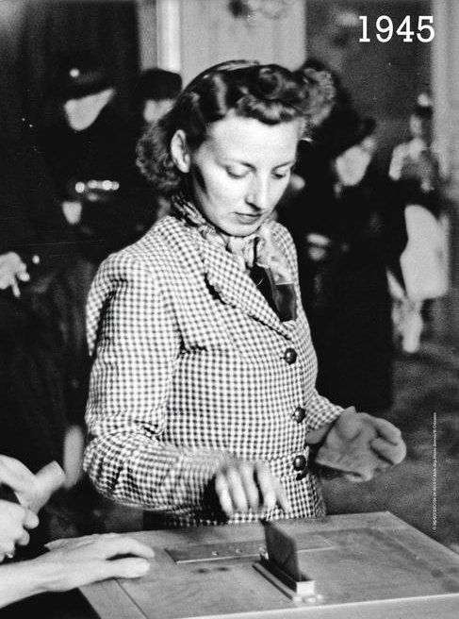
Un jour, une question : le droit de vote en France.

Slide 5
Les femmes en politique aujourd’hui.

Slide 6
2: Les femmes et le travail
Pool de dactylos et de comptables en 1937
Femmes travaillant dans une biscuiterie parisienne 1931

Slide 9
3: Les femmes au foyer
Publicité Moulinex de 1961.

Slide 10
La loi du 13 juillet 1965.
Jusqu’en 165, les Françaises mariées avaient besoin de l’autorisation de leur mari pour exercer une profession, ouvrir un compte en banque et disposer de leurs propres biens.
La loi du 13 juillet 1965 supprime ce consentement, leur apporte des droits importants : l’indépendance professionnelle et la liberté de gérer ce qui leur appartient.

Slide 11
Le partage des tâches ménagères aujourd’hui.

Slide 12
4: La libération sexuelle.

Slide 13
Image similaire

Slide 14
Contraception et IVG
Plusieurs actions des féministes désiraient donner aux femmes les droits sur leur corps : avoir des enfants si elles le voulaient, au moment où elles le voulaient. C’est une époque où les luttes pour l’accès à la contraception et à l’avortement ont été prédominantes. En 1967, les moyens de contraception étaient autorisés en France.
En 1971, une pétition signée par 343 femmes, le Manifeste des 343, ayant eu recours à l’avortement a suscité un débat de société. Par cette pétition, les signataires réclamaient le droit et l’accès facile à la contraception et le droit d’avorter légalement.

Slide 15
Le manifeste des 343

Slide 16
La loi Veil
La femme enceinte que son état place dans une situation de détresse peut demander à un médecin l’interruption de sa grossesse. [...] L’interruption volontaire d’une grossesse ne peut être pratiquée que par un médecin [...].
Extraits de la loi Veil sur l’IVG, 1975

Slide 17
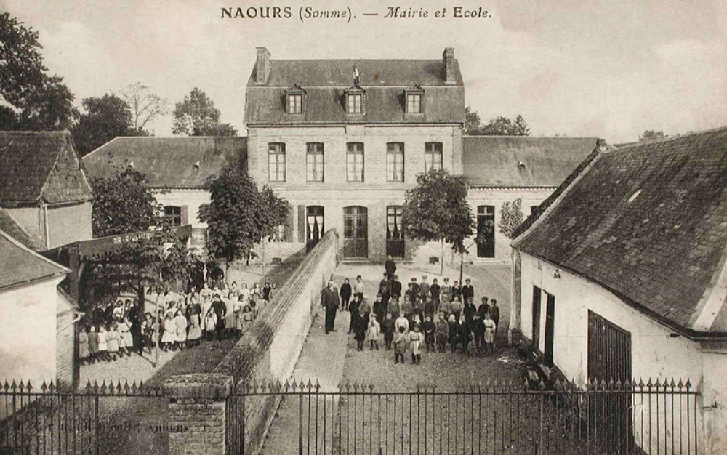
5 : Les femmes et l’éducation
Doc A : Mairie et école, à Naours (Somme) vers 1900.

Slide 18
Doc B : Scène de classe dans une école de filles à Orbigny en 1916.

